Slide 1
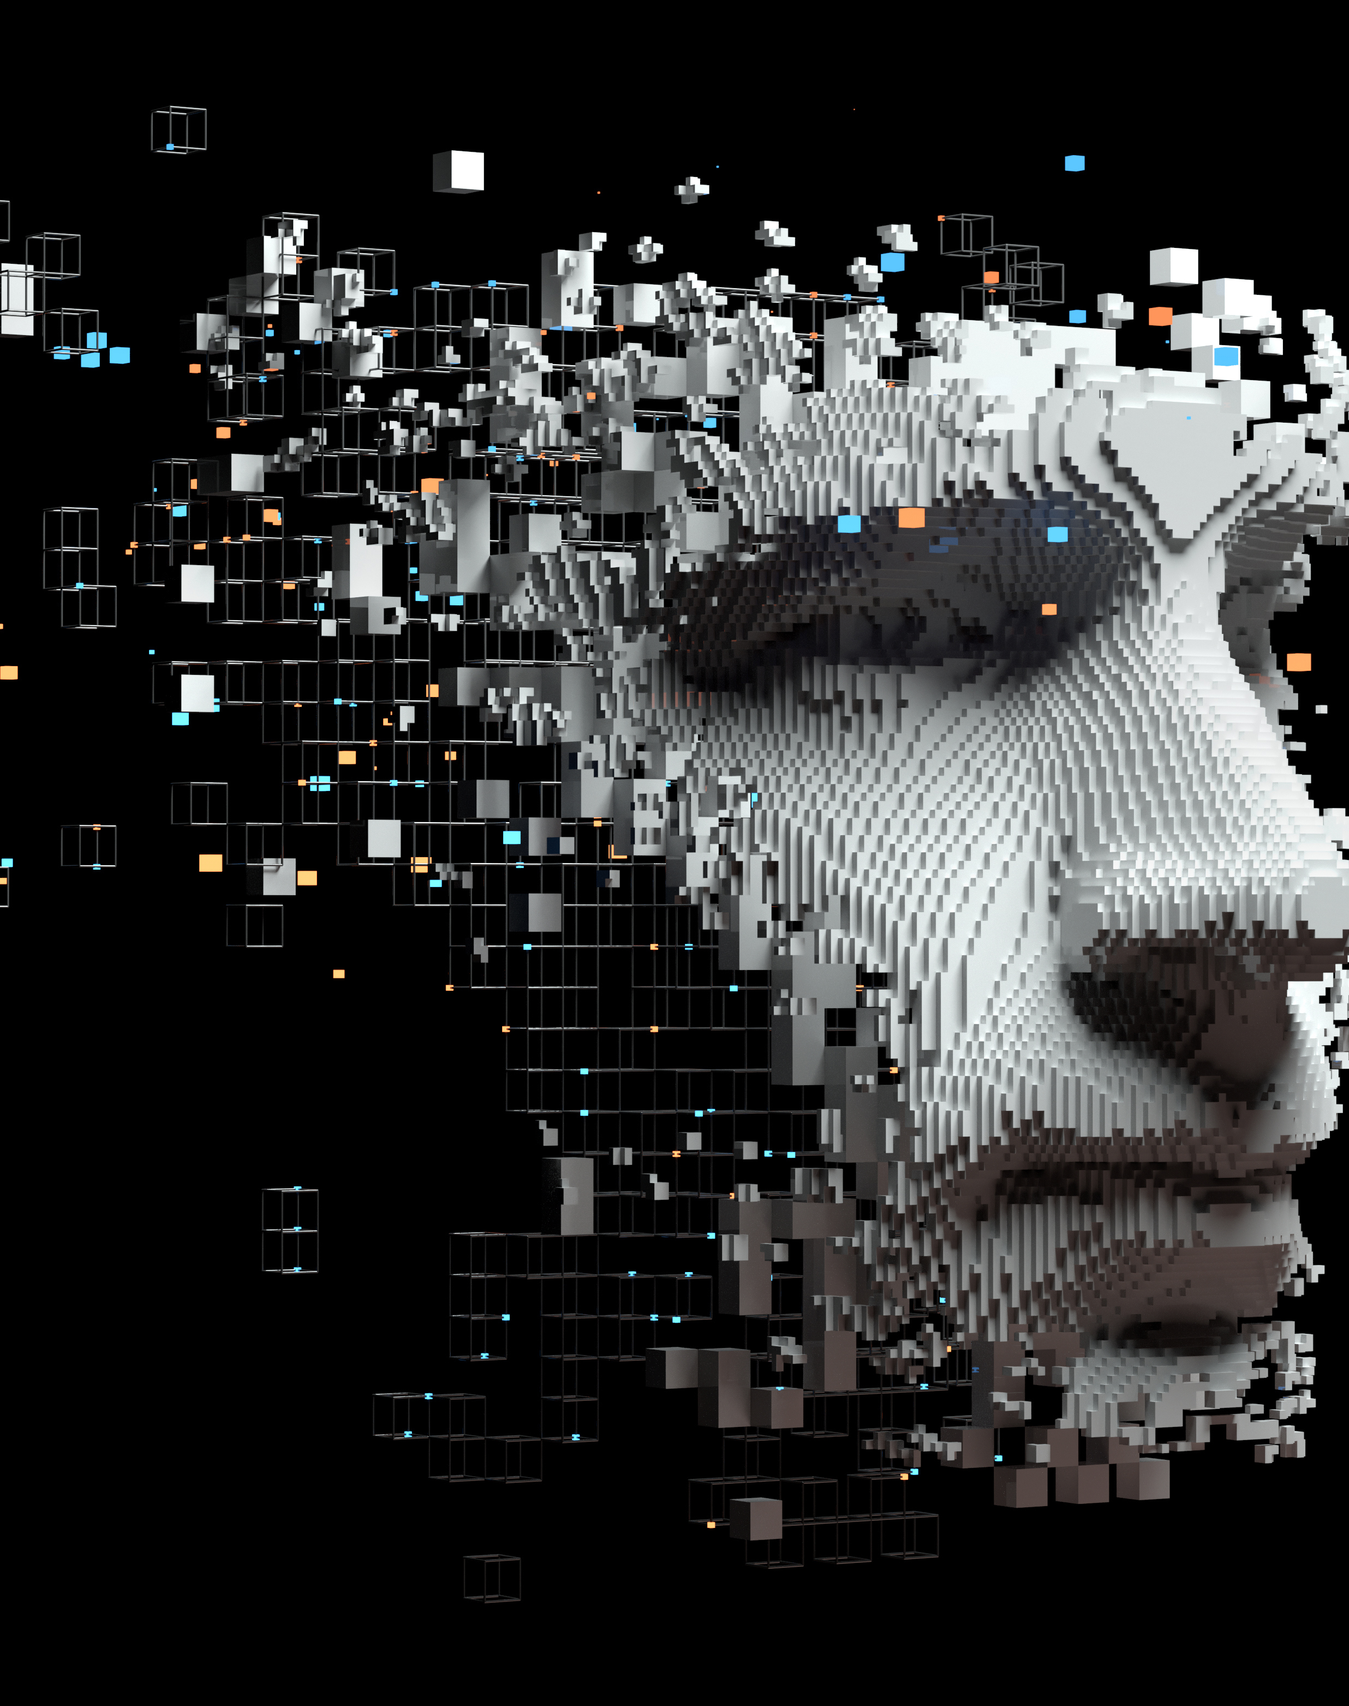
L’utilisation pratico-pratique de l’intelligence artificielle en gestion des ressources humaines
Présentée par :
Janie Cameron CRHA
Partenaires d’affaires RH

Slide 2

Interdire l’utilisation de l’IA ou l’encadrer?
  Risques de l’utilisation de l’IA
  Comment prévenir ces risques
L’art de formuler une bonne requête (rédactique – «prompt»)
L’utilisation de l'IA en gestion des ressources humaines et exemples concrets tirés de vos entreprises !
  Combiner les forces de l’IA et de l’Homme
  Gestion documentaire
  Optimisation des réunions et/ou entrevues virtuelles
  Recrutement
  Accueil et intégration
  Gestion des horaires
  Création d’images
  Communication interne
  Santé et bien-être au travail
  Appréciation de la contribution
La conclusion et la période de questions
PLAN DE LA
CONFÉRENCE

